Slide 1

GIÁO ÁN
PHÁT TRIỂN NGÔN NGỮ
Truyện: Cây táo
Trường mầm non Phúc Đồng
Năm học: 2017 – 2018

Slide 2

I: Mục đích yêu cầu:
1, Kiến thức:
- Trẻ biết được sự phát triển của cây nhờ được mọi người quan tâm, chăm sóc, cây ra lá, ra hoa, ra quả.
- Trẻ biết được tên truyện, tên các nhân vật trong truyện, hiểu nội dung câu chuyện.
2, Kỹ năng
- Rèn trẻ khả năng chú ý, ghi nhớ có chủ định
- Trẻ trả lời các câu hỏi của cô to, rõ ràng , không nói ngọng.
- Biết bắt chước 1 số lời thoại của nhân vật trong truyện.
3, Thái độ:
- Trẻ hứng thú nghe cô kể chuyện.
- Giáo dục trẻ biết chăm sóc và bảo vệ cây, không ngắt lá, bẻ cành, biết rửa sạch, bóc vỏ trước khi ăn.

Slide 3

II: Chuẩn bị
Đồ dùng của cô:
Sa bàn minh họa nội dung câu chuyện.
Video minh họa nội dung truyện.
Máy chiếu, máy tính.
2. Đồ dùng của trẻ:
Trang phục gọn gàng, tâm lý thoải mái
- V­ườn táo gắn quả cho trẻ đi thu hoạch táo
3. Địa điểm:
- Phòng học trong lớp.

Slide 4

Cấu trúc bài học
Phần 1: Ổn định tổ chức.
Phần 2: Phương pháp, hình thức tổ chức.
a: Cô kể diễn cảm lần 1.
b: Cô kể lần 2 kết hợp sử dụng sa bàn
c: Cho trẻ xem video truyện.
Phần 3: Câu hỏi.

Slide 5

I: Ổn định tổ chức
- Cô và cả lớp cùng chơi trò chơi: Gieo hạt

Slide 6
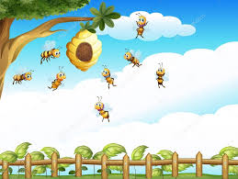
II: Phương pháp hình thức tổ chức
Lần 1: Cô kể diễn cảm kết hợp cử chỉ điệu bộ
Lần 2: Cô kể kết hợp sử dụng sa bàn
Lần 3: Cô cho trẻ xem video truyện

Slide 7
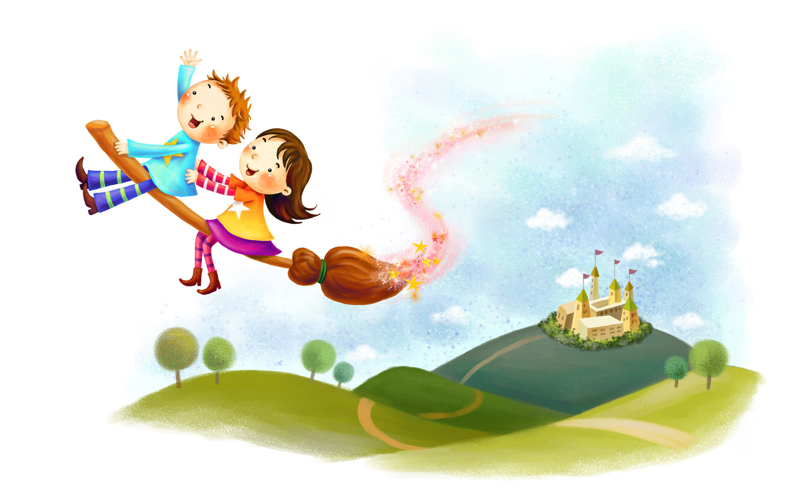
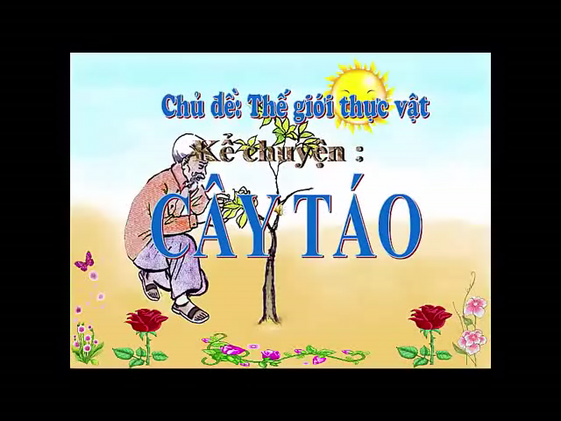

Slide 8

Giáo dục:
Các con ạ, Ông, Bé, bươm bướm và gà trống... đều quan tâm chăm sóc cây táo nên cây đã ra hoa, ra quả để mọi người cùng ăn đấy! Còn các con thì sao? Các con cũng phải biết chăm sóc cho cây, tưới nước, bắt sâu, không bẻ cành ngắt lá để cây lớn lên nhé!

Slide 9

Trò chơi: Thu hoạch Táo
- Các con ơi, ông và bé đã trồng được rất nhiều táo và đã đến mùa thu hoạch táo rồi đấy ! Cô cháu mình cùng đi thu hoạch táo giúp ông và bé nào! Các con nhớ là mình chỉ chảy những quả chín thôi còn quả xanh thì mình để lại không hái nhé.

Slide 10
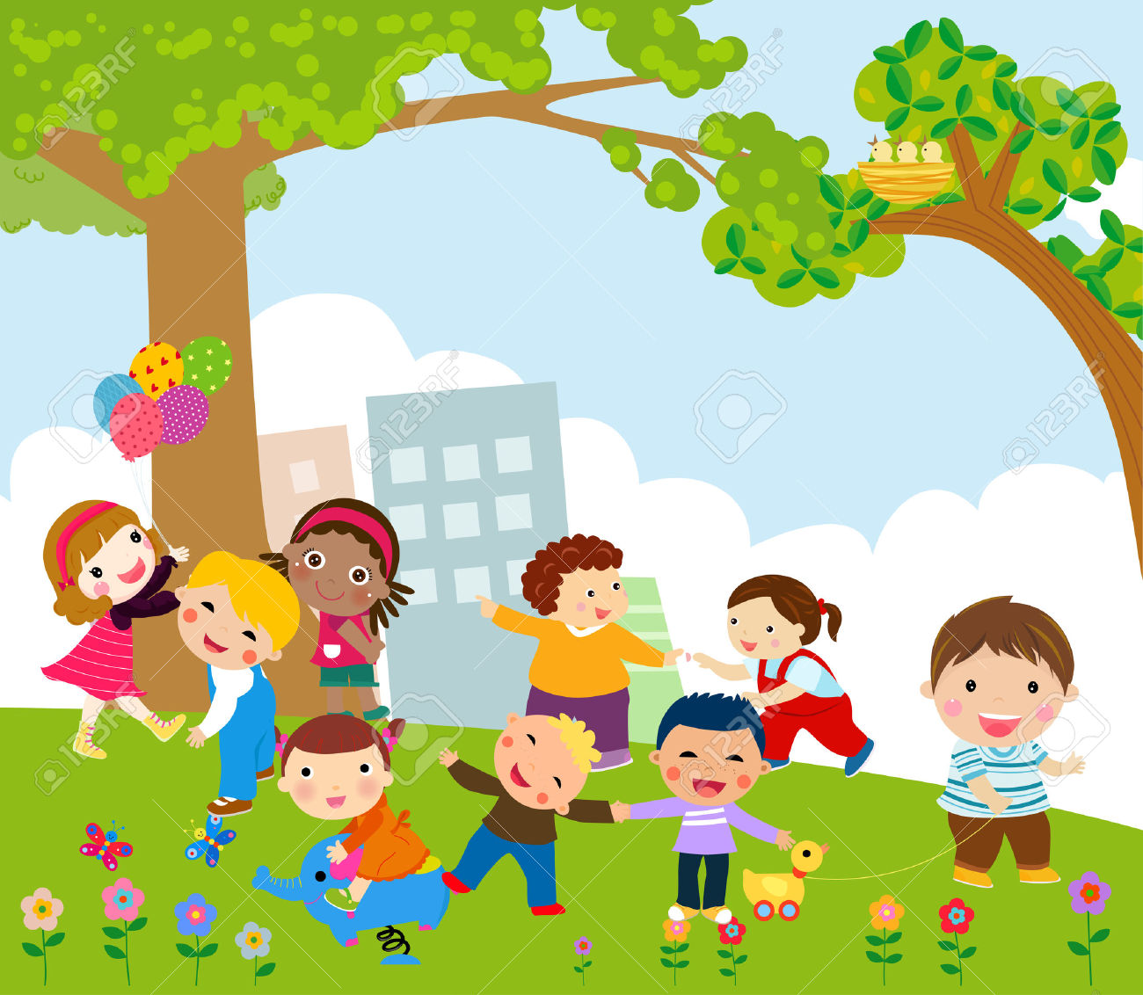
Chúc các con luôn chăm ngoan học giỏi

